Slide 1


Slide 2

Projektteam
VACE Engineering
Allgemeines über die Applikation
ERD
SW-Einheiten
  Stammdaten
  Stundeneingabe
  Excel-Imports-Exports
  Berichte
Prototyp

Slide 3

Projektleiter
  Bräu Bernhard
Projektleiter Stv.
  Steiner Benjamin
Projektmitglieder
  Kofler Sandro
  Hagelmüller Stefan
  Reinthaler Markus

Slide 4

Anbieter von hochwertigen Ingenieur- und Personaldienstleistungen für industrielle Partner in Österreich und Deutschland.

Slide 5
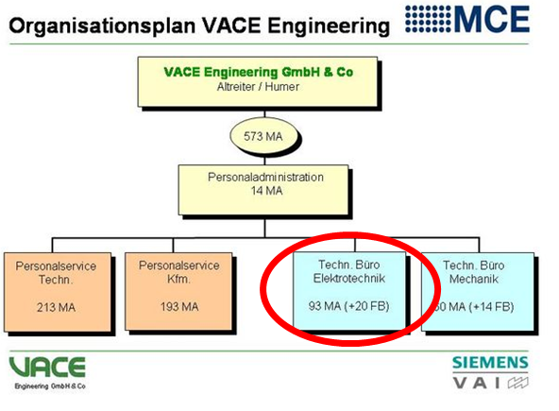

Slide 6
Aufgabenbereich der Abteilung TB Elektronik:
Montageengineering
Hardwareengineering
Basisautomation
Erstellung von Applikationssoftware
Dokumentationsmanagement
Montage- und Inbetriebnahmeüberwachung

Slide 7
Zahlen
  573 Mitarbeiter
  Umsatz 2006: € 30 Mio

Slide 8

Controllingprogramm zur einfachen Erfassung von Mitarbeiterdaten, -konditionen und –stunden
Verschiedene Arten von Berichten (Stundenkontrolle, Projektübersicht, etc.)
Importieren von Mitarbeiterdaten, und Mitarbeiterkonditionen
Exportieren von Zeiterfassungs-Excel-Sheets

Slide 9
Visual Studio .Net 2005
Microsoft SQL Express
SVN
TortoiseSVN
Aufwand im Schuljahr 2006/2007:
  ~240 Stunden

Slide 10

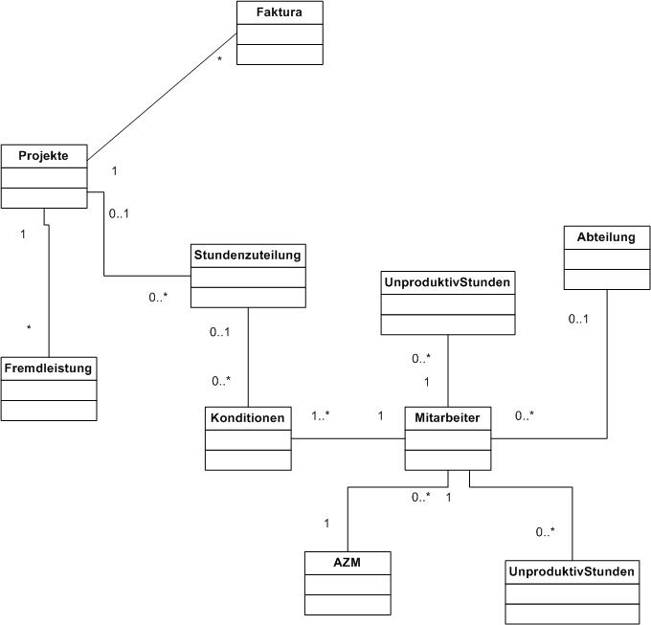
Verantwortlich: Kofler Sandro & Hagelmüller Stefan

Slide 11

Verantwortlicher: Bräu Bernhard
Verwaltung von:
  Mitarbeiterdaten
  Mitarbeiterkonditionen
  Projektstammdaten
  Arbeitszeitmodelle

Slide 12
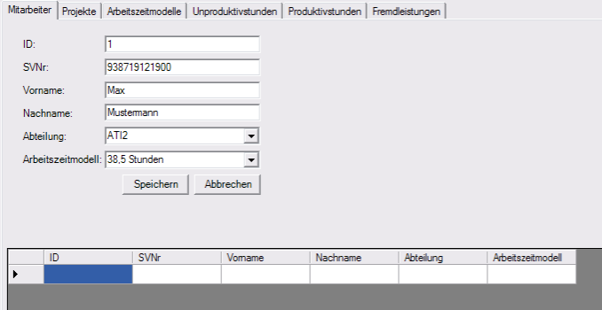

Slide 13
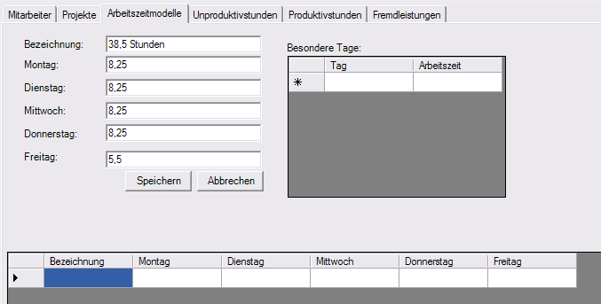

Slide 14

Verantwortlicher: Steiner Benjamin
Eingabe und Verwaltung von:
  Produktivstunden
  Unproduktivstunden
  Fakturen und Rechnungen

Slide 15
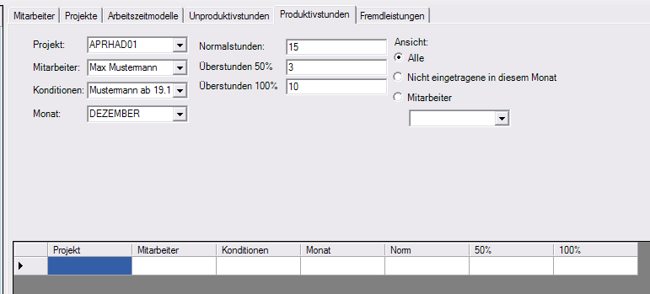

Slide 16
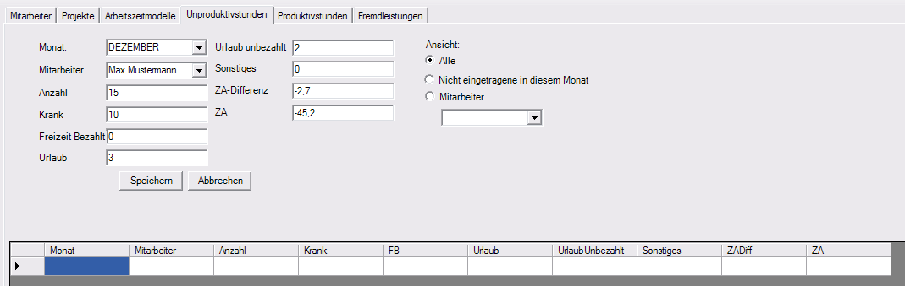

Slide 17

Verantwortliche: Kofler Sandro & Hagelmüller Stefan
Importieren von:
  Mitarbeiterstammdaten
  Mitarbeiterkonditionen
Exportieren von:
  Zeiterfassungs-Excel-Sheets

Slide 18
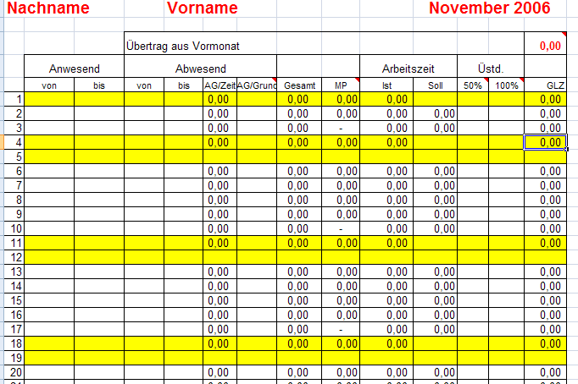
Zeiterfassung-Excel-Sheets

Slide 19

Verantwortlicher: Reinthaler Markus
Berichte für:
  Mitarbeiter
  Projekte
  Mitarbeiterkonditionen
  Stundenkontrolle bei Mitarbeitern
  Fremdleistungen
  Fakturen
  Entstandene Leistungen bei Projekten
  Etc.

Slide 20
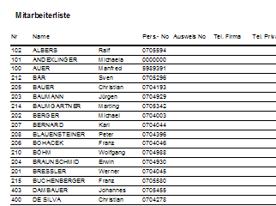

Slide 21
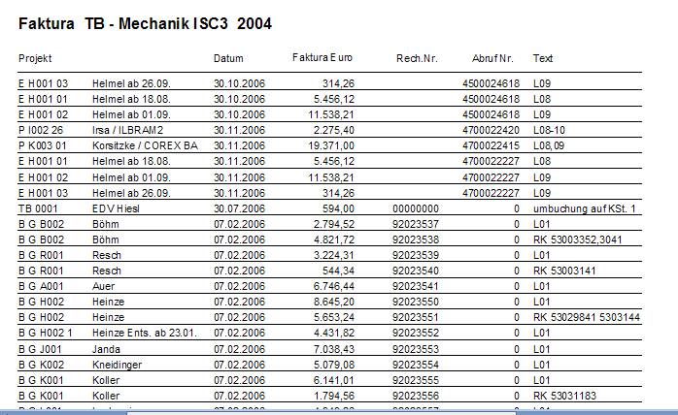

Slide 22
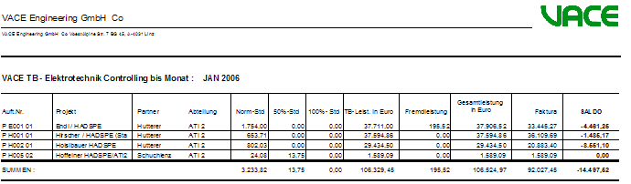

Slide 23
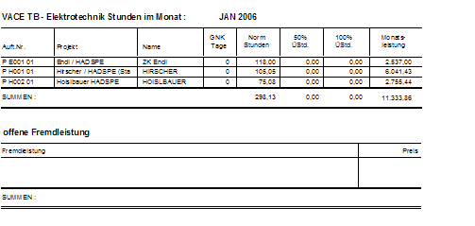

Slide 24

Live-Vorführung des Prototyps:
  Importieren der Mitarbeiterstammdaten

Slide 25

Vielen Dank für die Aufmerksamkeit

